Slide 1
ベイズを用いた 様々なモデルの推定

Slide 2
ポアソン回帰

Slide 3
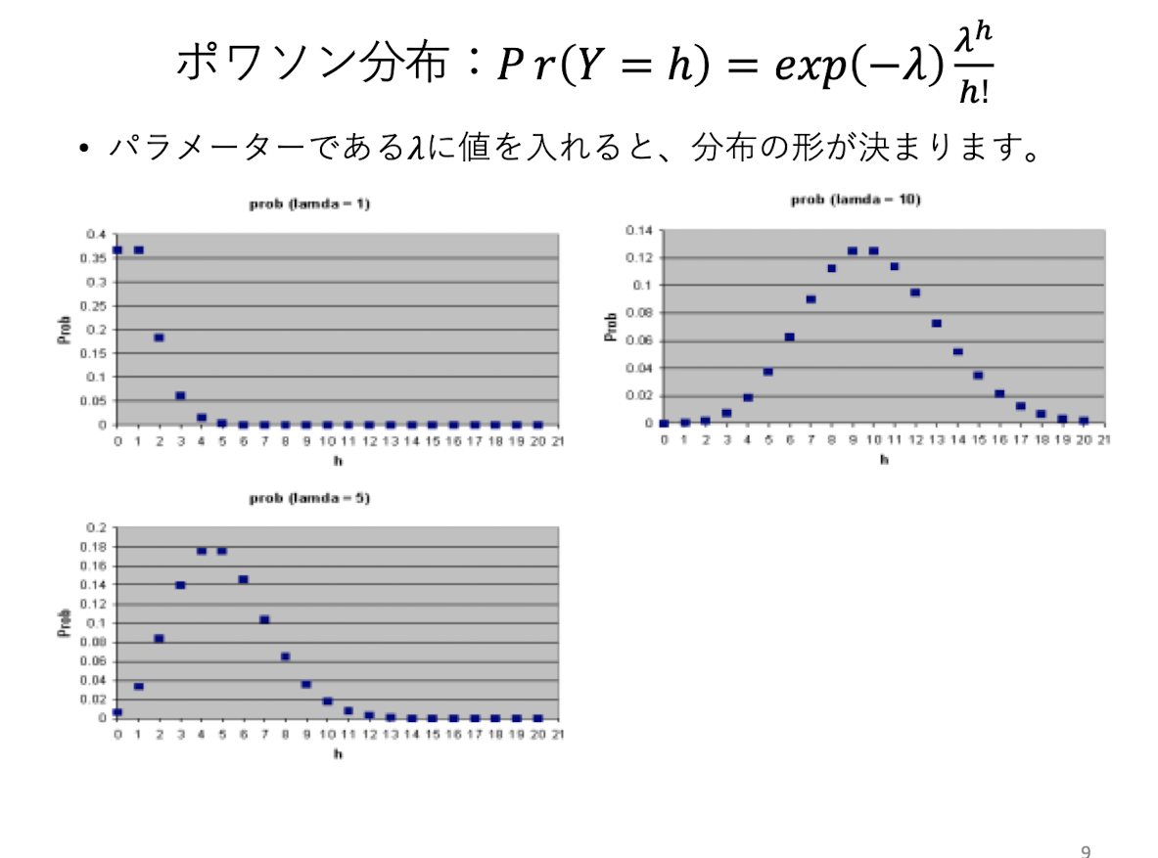
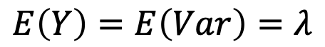
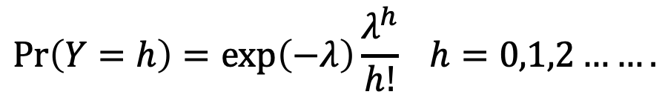
ボアソン回帰モデルの基本
離散型確率変数Yの確率質量関数が以下の時、
Yが従う分布をポアソン分布という
$$\operatorname{Pr}\left(Y=h\right)=\exp\left(−λ\right)\frac{λ^{h}}{h!} h=0,1,2…….$$
$$E\left(Y\right)=E\left(Var\right)=λ$$
実現値が0以上の値を取る離散型のデータを
対象とする分析によく用いられる
片山先生の講義ノート
カウントデータ1より

Slide 4
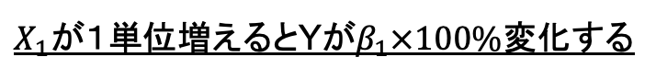
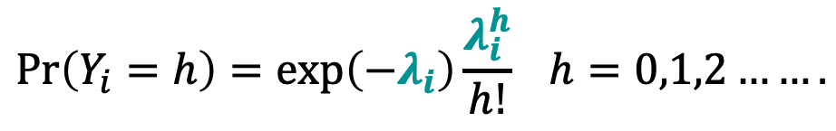

ボアソン回帰モデルの基本
$$\operatorname{Pr}\left(Y_{i}=h\right)=\exp\left(−λ_{i}\right)\frac{λ_{i}^{h}}{h!} h=0,1,2…….$$
$$λ_{i}=E\left(Y_{i} | X_{i1},X_{i2}…X_{ik}\right)=exp⁡(β_{0}+β_{1}X_{i1}+β_{2}X_{i2}…β_{k}X_{ik})$$
このようにモデル化する
実現値が必ず0 以上の値をとる$Y_{i}$の期待値が０より小さくなると困るので、
対数関数をリンク関数として使う
$$E\left(Y_{i} | X_{i1},X_{i2}…X_{ik}\right)=exp⁡(β_{0}+β_{1}X_{i1}+β_{2}X_{i2}…β_{k}X_{ik})$$
両辺に対数を取るとこのように解釈できる
$$E\left(lnY_{i} | X_{i1},X_{i2}…X_{ik}\right)=β_{0}+β_{1}X_{i1}+β_{2}X_{i2}…β_{k}X_{ik}$$
$X_{1}$が１単位増えるとYが$β_{1}×100\%$変化する

Slide 5

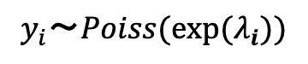
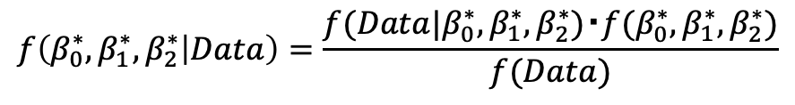
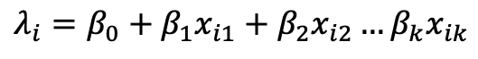
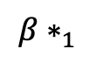
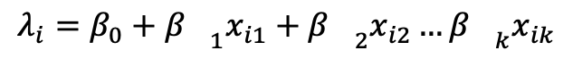
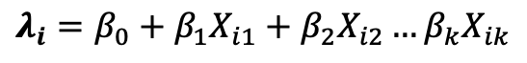
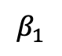
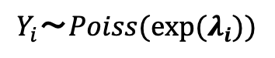
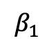
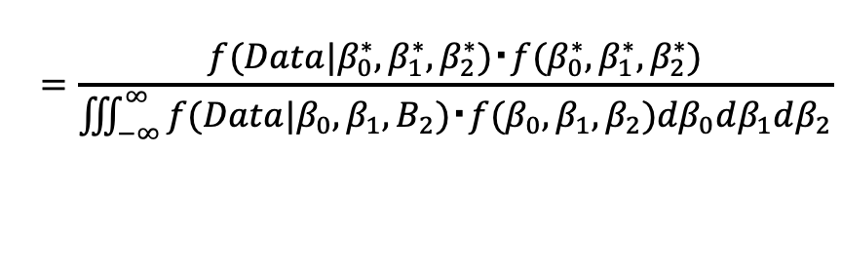
ベイズ統計によるボアソン回帰モデル
$$f\left({β_{0}^{∗},β}_{1}^{∗}, β_{2}^{∗} | Data\right)=\frac{f(Data|β_{0}^{∗},β_{1}^{∗},β_{2}^{∗})・f({β_{0}^{∗},β}_{1}^{∗},β_{2}^{∗})}{f(Data)}$$
$$λ_{i}=β_{0}+β_{1}X_{i1}+β_{2}X_{i2}…β_{k}X_{ik}$$
$$=\frac{f(Data|β_{0}^{∗},β_{1}^{∗},β_{2}^{∗})・f({β_{0}^{∗},β}_{1}^{∗},β_{2}^{∗})}{\iiint_{−∞}^{∞}{f(Data|β_{0},β_{1},B_{2})・f(β_{0},β_{1},β_{2}){dβ}_{0}dβ_{1}dβ_{2}}}$$
$$Y_{i}〜Poiss(exp⁡(λ_{i}))$$
$$λ_{i}=β_{0}+β_{1}x_{i1}+β_{2}x_{i2}…β_{k}x_{ik}$$
$$y_{i}〜Poiss(exp⁡(λ_{i}))$$
$$λ_{i}=β_{0}+{β^{}}_{1}x_{i1}+{β^{}}_{2}x_{i2}…{β^{}}_{k}x_{ik}$$
$$β_{1}$$
$$β_{1}$$
$${β∗}_{1}$$
実現した関係を捉える$β$の分布にも色々な可能性がある
この実現したデータをもとに
どんな$β$の分布が実現されやすいか考える(?)

Slide 6
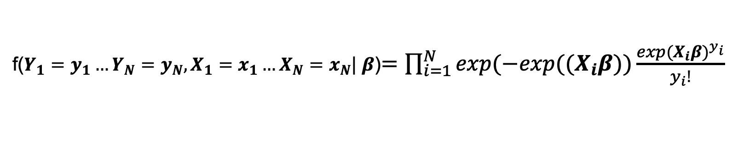
推定のイメージ①尤度I
確率質量関数は
$$\operatorname{Pr}\left(Y_{i}=h\right)=\exp\left(−exp⁡(β_{0}+β_{1}X_{i1}+β_{2}X_{i2}…β_{k}X_{ik})\right)\frac{{exp⁡(β_{0}+β_{1}X_{i1}+β_{2}X_{i2}…β_{k}X_{ik})}^{Y_{i}}}{Y_{i}} h=0,1,2…….$$
尤度関数は
f($Y_{1}=y_{1}…Y_{N}=y_{N},X_{1}=x_{1}…X_{N}=x_{N}$| $β$)$=\prod_{i=1}^{N}{exp⁡(−exp⁡((X_{i}β))\frac{{exp⁡(X_{i}β)}^{y_{i}}}{y_{i}!}}$

Slide 7
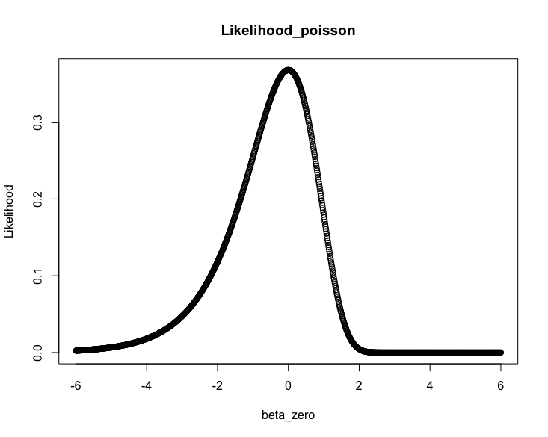
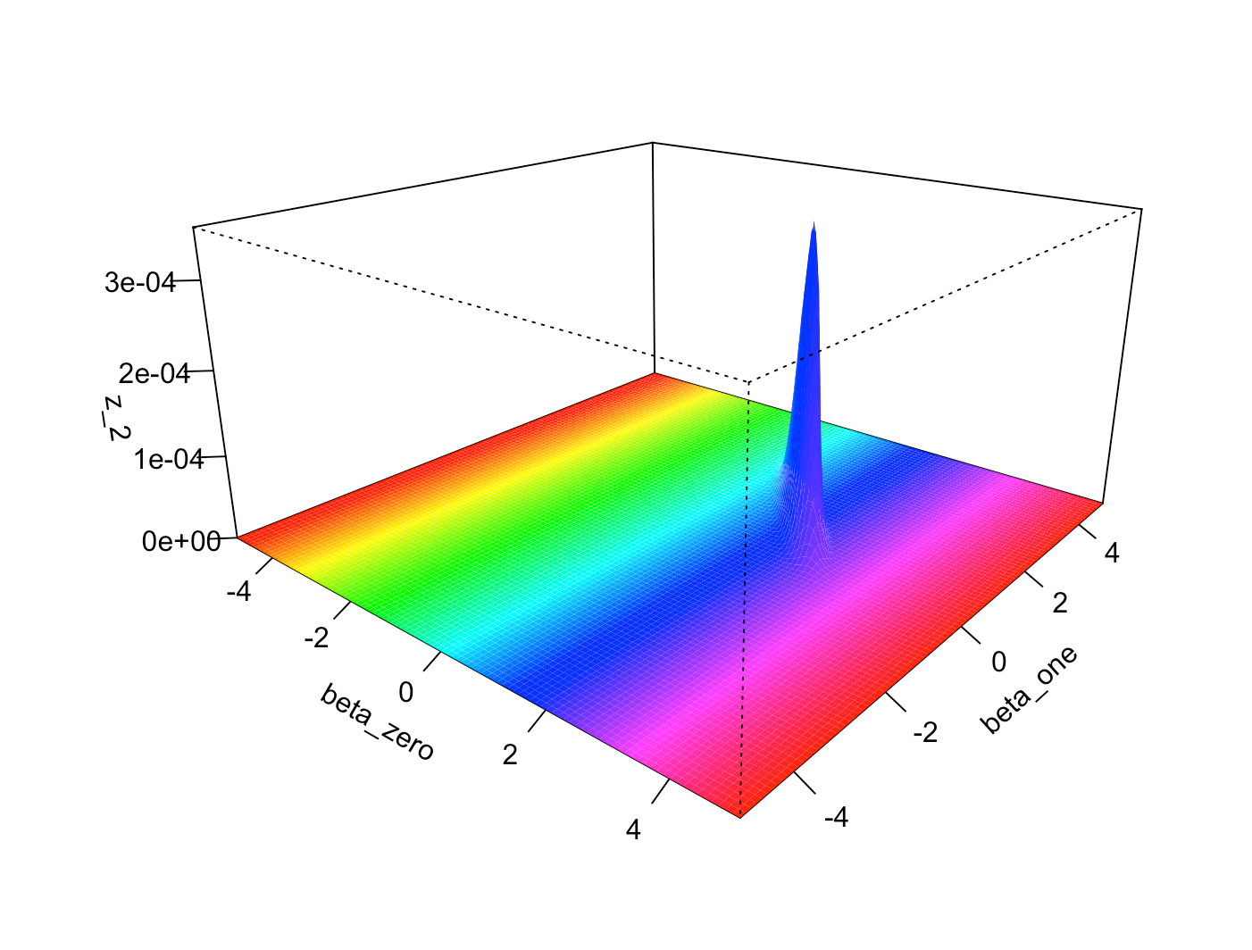
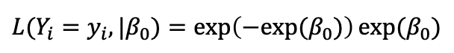
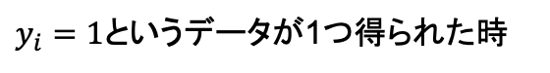
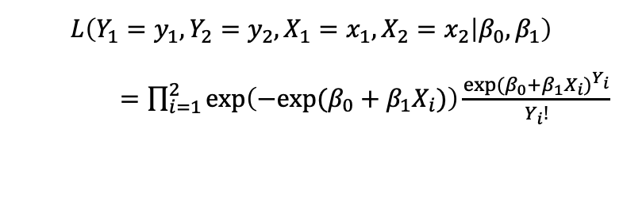
推定のイメージ①尤度Ⅱ
定数項だけのモデルを考える
定数項と変数１つのモデルを考える
$$L\left(Y_{1}=y_{1},Y_{2}=y_{2},X_{1}=x_{1},X_{2}=x_{2} | β_{0},β_{1}\right)$$
$=\prod_{i=1}^{2}{\exp\left(−exp⁡(β_{0}+β_{1}X_{i})\right)\frac{{exp⁡(β_{0}+β_{1}X_{i})}^{Y_{i}}}{Y_{i}!}}$
$$L(Y_{i}=y_{i}, |β_{0})=\exp\left(−exp⁡(β_{0})\right)exp⁡(β_{0})$$
$y_{i}=1$というデータが1つ得られた時
$\left(y_{i}, x_{i}\right)=(1,10)(0,5)(1,20)$というデータが得られた時

Slide 8
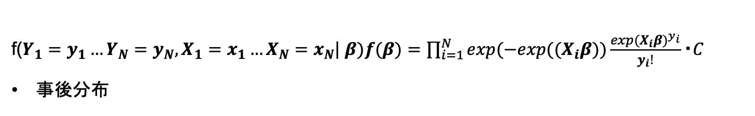
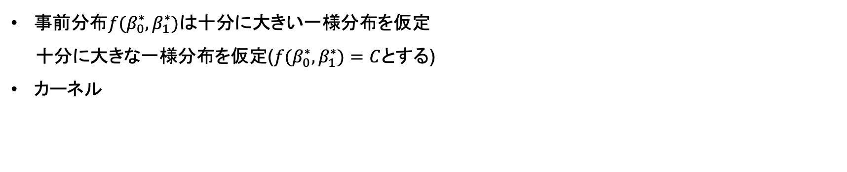
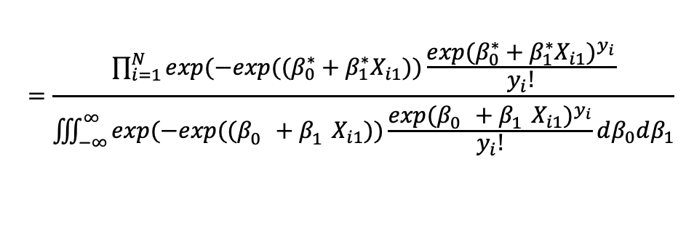
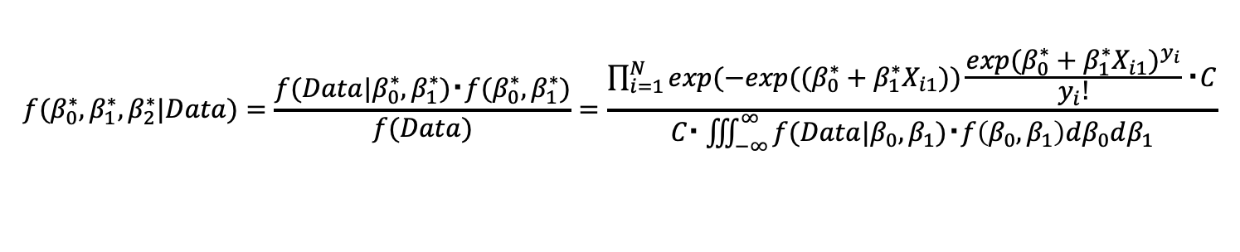
推定のイメージ②事前分布とカーネル
事前分布$f({β_{0}^{∗},β}_{1}^{∗})$は十分に大きい一様分布を仮定
十分に大きな一様分布を仮定($f({β_{0}^{∗},β}_{1}^{∗})=C$とする)
カーネル
f($Y_{1}=y_{1}…Y_{N}=y_{N},X_{1}=x_{1}…X_{N}=x_{N}$| $β)f(β)=\prod_{i=1}^{N}{exp⁡(−exp⁡((X_{i}β))\frac{{exp⁡(X_{i}β)}^{y_{i}}}{y_{i}!}・C}$
事後分布
$$f({β_{0}^{∗},β}_{1}^{∗}, β_{2}^{∗}|Data)=\frac{f(Data|β_{0}^{∗},β_{1}^{∗})・f(β_{0}^{∗},β_{1}^{∗})}{f(Data)}=\frac{\prod_{i=1}^{N}{exp⁡(−exp⁡((β_{0}^{∗}+β_{1}^{∗}X_{i1}))\frac{{exp⁡(β_{0}^{∗}+β_{1}^{∗}X_{i1})}^{y_{i}}}{y_{i}!}・C}}{C・\iiint_{−∞}^{∞}{f(Data|β_{0},β_{1})・f\left(β_{0},β_{1}\right)dβ_{0}dβ_{1}}}$$
$$=\frac{\prod_{i=1}^{N}{exp⁡(−exp⁡((β_{0}^{∗}+β_{1}^{∗}X_{i1}))\frac{{exp⁡(β_{0}^{∗}+β_{1}^{∗}X_{i1})}^{y_{i}}}{y_{i}!}}}{\iiint_{−∞}^{∞}{exp⁡(−exp⁡((β_{0}^{}+β_{1}^{}X_{i1}))\frac{{exp⁡(β_{0}^{}+β_{1}^{}X_{i1})}^{y_{i}}}{y_{i}!}dβ_{0}dβ_{1}}}$$

Slide 9
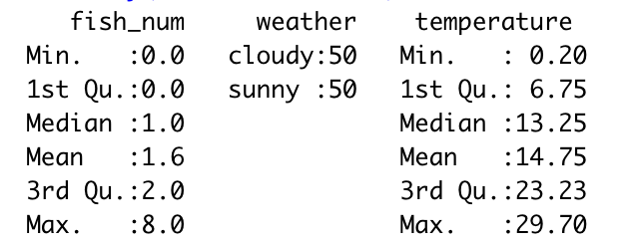
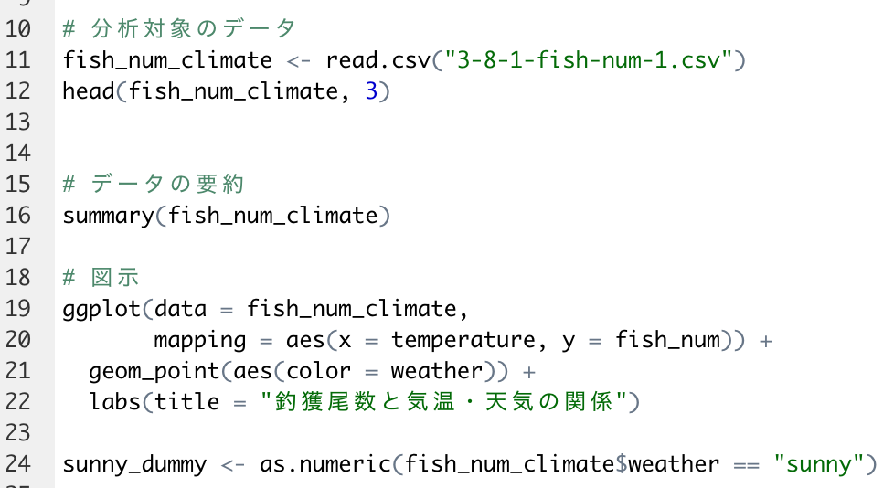
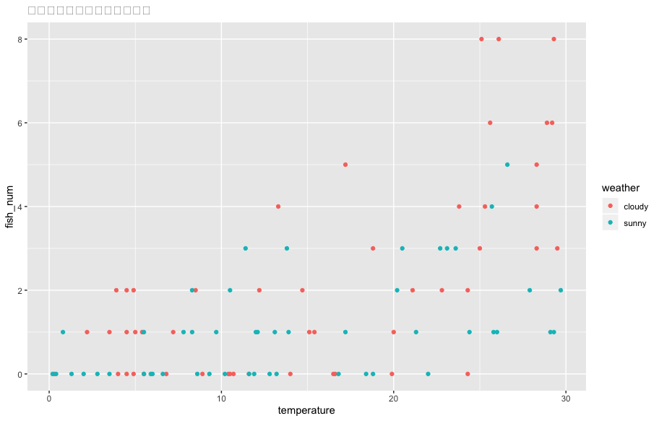
stanを用いた推定①データ
*以降ファイル【Poisson_rstan.R】を参照してください

Slide 10
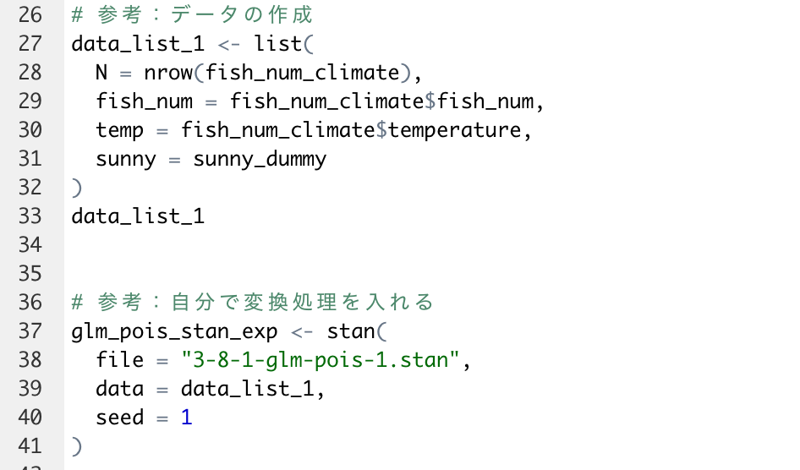
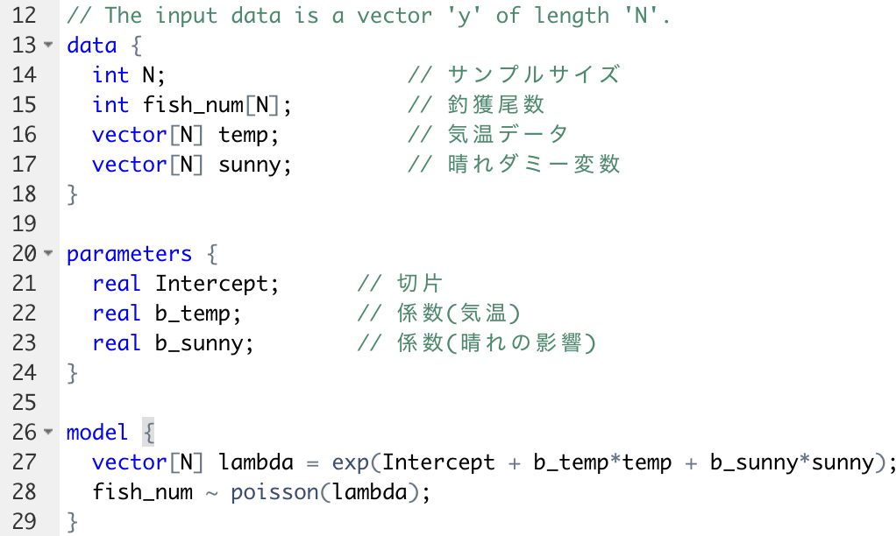
stanを用いた推定②stanファイルとRファイル

Slide 11
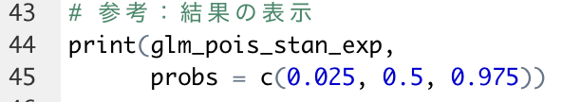
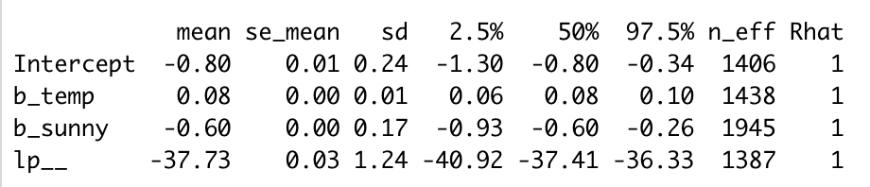
stanを用いた推定③推定結果
Posterior Mean
0を含んでいる確率は
とても小さそう
収束しているよう
曇りの時の方が晴れている時より
これほど釣れにくいとは意外です(-60%)

Slide 12
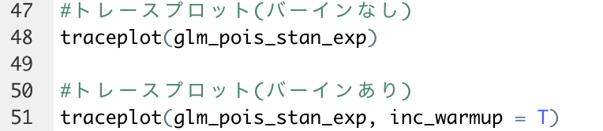
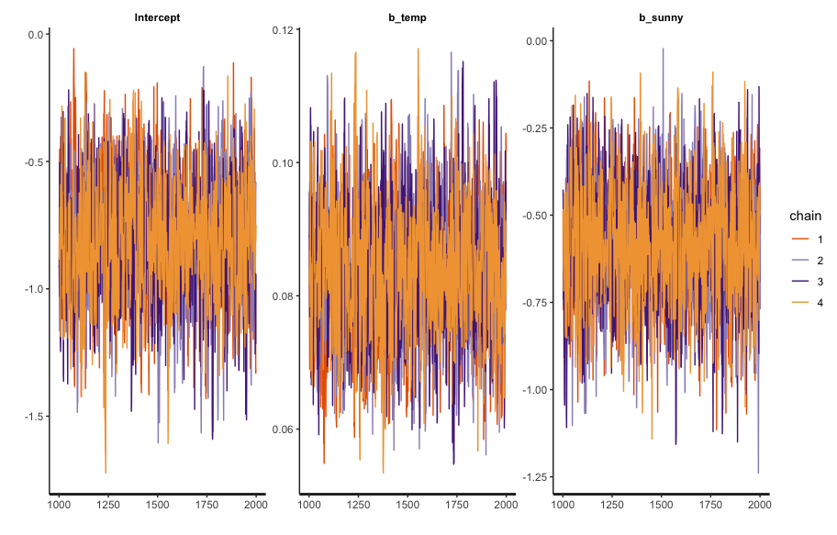
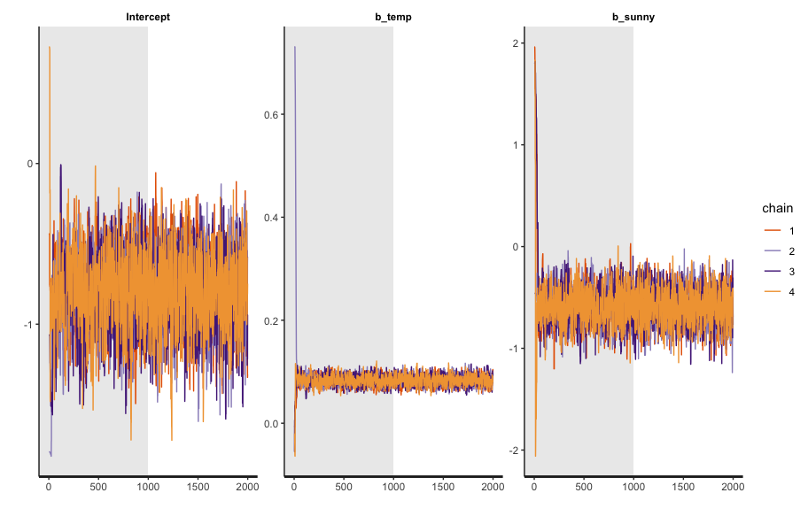
stanを用いた推定④事後分布とトレースプロット
綺麗に収束しました

Slide 13
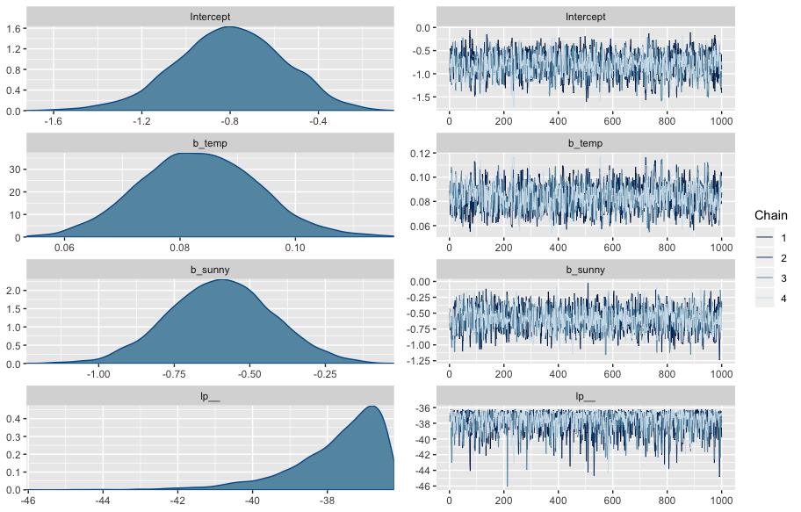
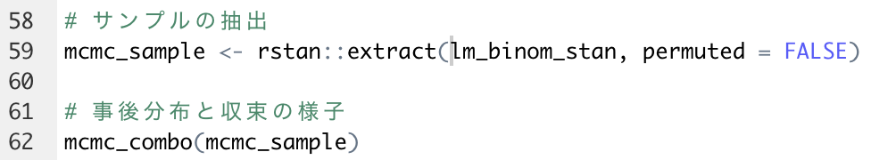
stanを用いた推定⑤事後分布とトレースプロット
事前分布には一様分布(無情報事前分布)
を仮定していました

Slide 14
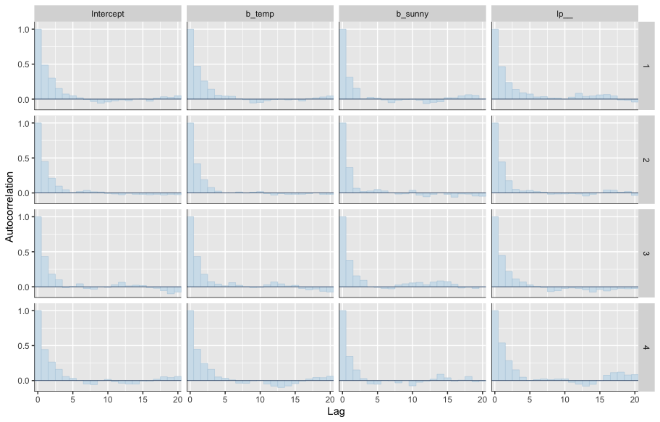
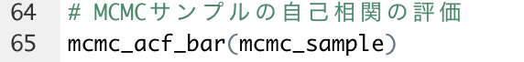
stanを用いた推定⑤自己相関
トレースプロットからも分かりましたが、
ちゃんと推定できていそうですね

Slide 15
ポアソン回帰(違うデータ)

Slide 16
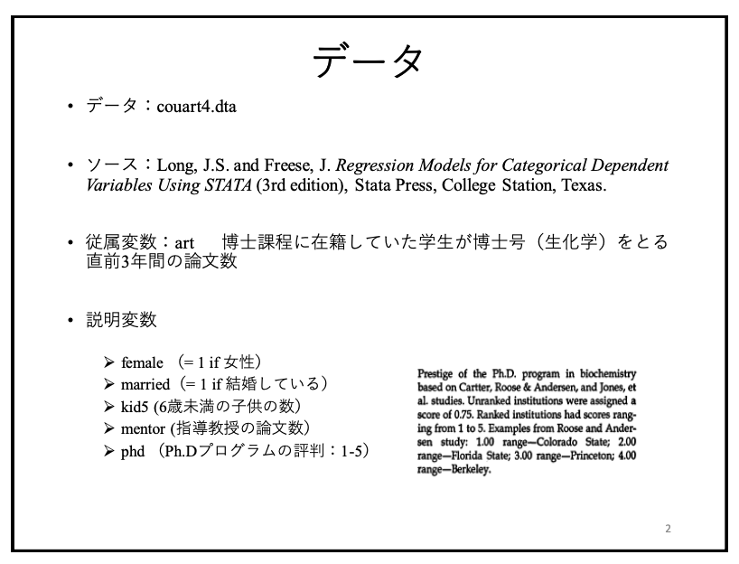
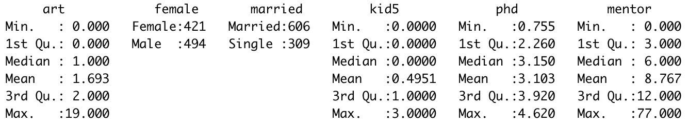
もう少し面白いデータでやってみる
*以降ファイル【Poisson_practice.R】を参照してください
回帰分析中級の講義で使ったデータです

Slide 17
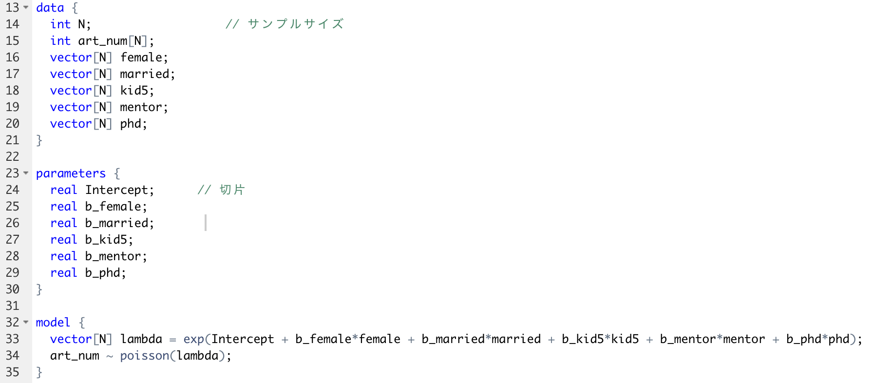
stanのスクリプト
変数が増えただけです

Slide 18
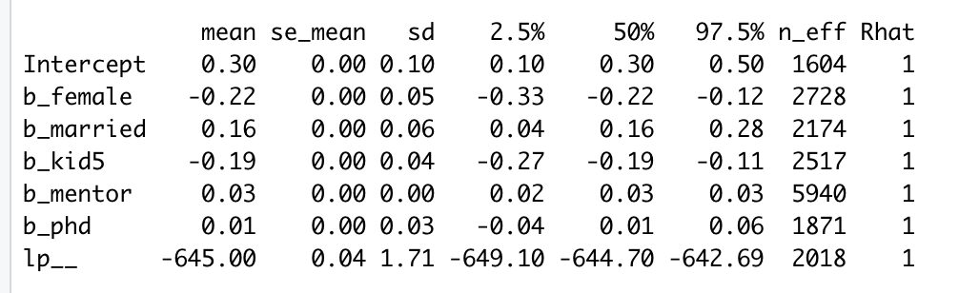
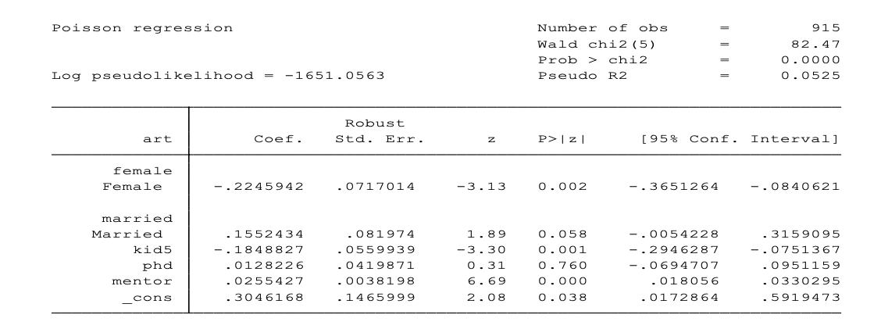
結果
ベイジアン
とても近い!
従来の統計

Slide 19
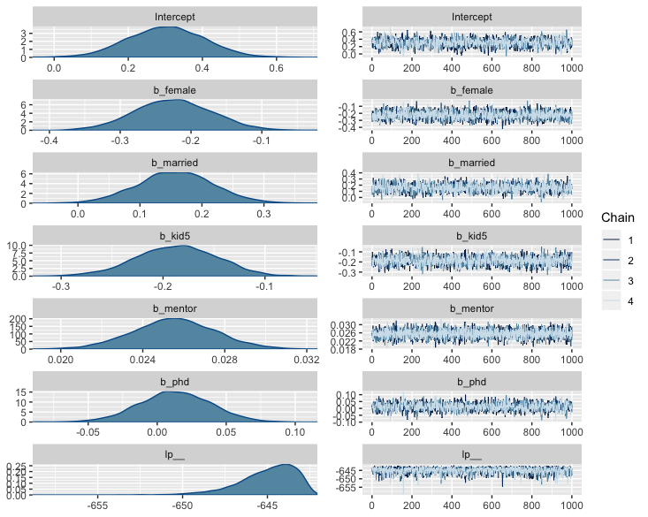
トレースプロットと事後分布

Slide 20
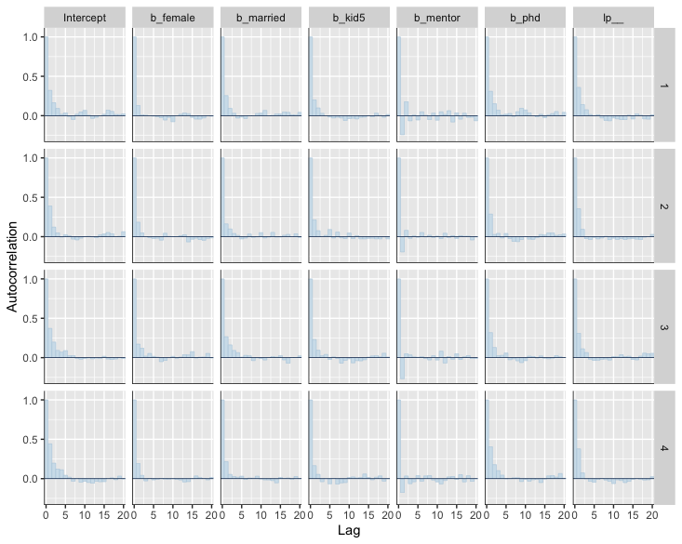
自己相関

Slide 21
同じ結果なら何故ベイズを選ぶの?

Slide 22
ペイジアンでポアソン回帰をした論文の紹介(少しだけ)
“Bayesian Multivariate Poisson Regression for Models of Injury Count, by Severity”
アメリカの大学院生が書いた論文
Transportation Research Record No.1950:24-34,2006 に掲載
交通事故の回数と怪我の深刻度は共通の観測されない誤差項を持つが、今まで別の式で分析されてきた
交通事故の怪我の回数とその重度レベルを同時にモデル化したいが、
計算が複雑になるのでベイジアンを使っているようです(乱数を発生させられるので)
また、ベイジアンがシミュレーションにおいて良いツールだと書いてあります
Gibbs Sampling と Metro-Hastings アルゴリズムを使っています
Notes:
https://www.caee.utexas.edu/prof/kockelman/public_html/TRB06MVPBayesian.pdf
別々にモデル化すると同一の誤差こうがあったりするのにどうするの??

Slide 23
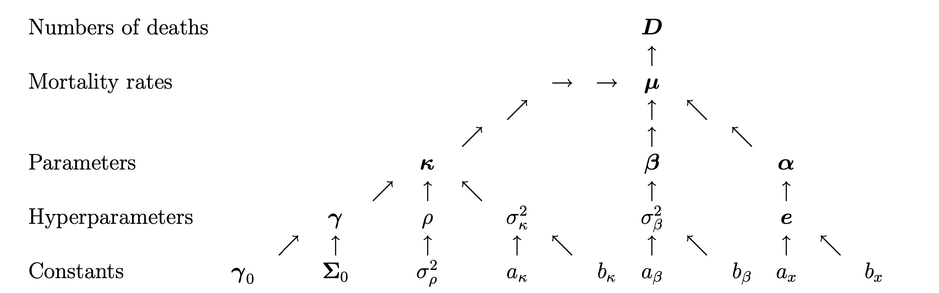
ペイジアンでポアソン回帰をした論文の紹介②(少しだけ)
“Bayesian Poisson Log-Bilinear Mortality Projections”
ミュンヘン大学が出しているリサーチペーパーより
死亡率?数?(Mortality projections)を予測するのにベイジアンのポアソンモデルを使っています
今まで mortality projectionsは、一旦mortality index (K) を予測してから、
それの値を基に別の理論に基づいて予測する必要があった
ベイジアンでは2つのステップを統合することができる、と書いてあります
そしてそのために恐らくsmoothに予測できるのだと思います(予測を比較しています)
Notes:
２つめのステップの式にKを組み込める

Slide 24
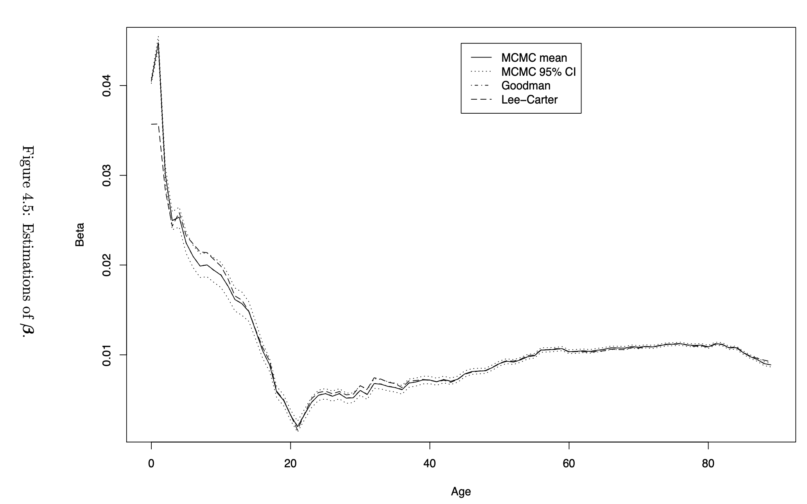
ペイジアンでポアソン回帰をした論文の紹介②(少しだけ)
“Bayesian Poisson Log-Bilinear Mortality Projections”
ベイジアンによる予測と従来のLee-Carter法による一般的な予測を比較しています
従来の予測値は
ベイジアンによる信用区間を超えているね!
と書いてあります
Notes:
２つめのステップの式にKを組み込める

Slide 25
ロジスティック回帰

Slide 26
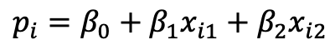
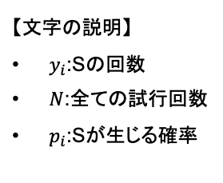


ロジスティック回帰モデルの基本①
Pは何らかの要因により決定されるが確率なので、0から1におさめたい
→ロジスティック関数をリンク関数として使おう
Yはこんな変数
⇨【二項分布(ベルヌーイ分布)】
２種類の可能な結果(SとF)を生じる実験がある
それぞれの結果が起こる確率はPと1-Pと決まっている
その実験を独立にN回繰り返した結果のうちSがY回生じるとしよう
SがY回生じる確率分布を二項分布という。
Yの確率分布を決める P は様々な要因から決定される
$$y_{i}〜Binnom(N, {logistic(P}_{i}))$$
$$p_{i}=β_{0}+β_{1}x_{i1}+β_{2}x_{i2}$$
$${logistic(P}_{i})=\frac{1}{1+exp⁡(−P_{i})}=\frac{exp⁡(P_{i})}{\exp\left(P_{i}\right)+1}$$
【文字の説明】
$y_{i}$:Sの回数
$N$:全ての試行回数
$p_{i}$:Sが生じる確率

Slide 27



ロジスティック回帰モデルの基本②二項分布
例
$y_{i}$:ある植物の種を蒔いて発芽した回数
$N$:種を蒔いた$数\left(=6\right)$
$p_{i}$:発芽が生じる確率*0から1の範囲
$$y_{i}〜Binnom(N, logistc\left(p_{i}\right))$$
統計学入門
東京大学教養学部統計学教室 編
東京大学出版会
より

Slide 28



ロジスティック回帰モデルの基本③ロジスティック関数
$$y_{i}〜Binnom(N, logistc\left(p_{i}\right))$$
片山先生
回帰分析中級ノートより

Slide 29











ベイジアンによるロジスティック回帰モデル推定のイメージ
$$f\left({β_{0}^{∗},β}_{1}^{∗}, β_{2}^{∗} | Data\right)=\frac{f(Data|β_{0}^{∗},β_{1}^{∗},β_{2}^{∗})・f({β_{0}^{∗},β}_{1}^{∗},β_{2}^{∗})}{f(Data)}$$
$$P_{i}=β_{0}+β_{1}X_{i1}+β_{2}X_{i2}$$
$Y_{i}〜Binnom(N, logistic(P_{i})$)
$$=\frac{f(Data|β_{0}^{∗},β_{1}^{∗},β_{2}^{∗})・f({β_{0}^{∗},β}_{1}^{∗},β_{2}^{∗})}{\iiint_{−∞}^{∞}{f(Data|β_{0},β_{1},B_{2})・f(β_{0},β_{1},β_{2}){dβ}_{0}dβ_{1}dβ_{2}}}$$
実現した
$$p=β_{0}+β_{1}x_{i1}+β_{2}x_{i2}$$
$y_{i}〜Binnom(N, logistic(p_{i})$)
$$p_{i}=β_{0}+β_{1}x_{i1}+β_{2}x_{i2}$$
$$β_{1}$$
$$β_{1}$$
$${β∗}_{1}$$
実現した関係を捉える$β$の分布にも色々な可能性があるある
実現したデータをもとに
どんな$β$の分布が実現しやすいのか知りたい

Slide 30




推定のイメージ②尤度
$Y_{i}$の確率密度関数
*N=10で固定
$$f\left(Y_{i}\right)={}_{10}^{}{∁_{Y_{i}}{\{logistic\left(P_{i}\right)\}}^{Y_{i}}{(1−\{logistic\left(P_{i}\right)\})}^{10−Y_{i}}}$$
$$={}_{10}^{}{∁_{Y_{i}}{\{\frac{exp⁡(P_{i})}{1+exp⁡(P_{i})}\}}^{Y_{i}}{(1−\{\frac{exp⁡(P_{i})}{1+exp⁡(P_{i})}\})}^{10−Y_{i}}}$$
尤度
$$f\left(y_{i},x_{i1}|β_{0}^{∗},β_{1}^{∗} \right)={}_{10}^{}{∁_{Y_{i}}{\{\frac{exp⁡(β_{0}^{∗}+{β_{1}^{∗}x}_{i1})}{1+exp⁡(β_{0}^{∗}+{β_{1}^{∗}x}_{i1})}\}}^{Y_{i}}{(1−\{\frac{exp⁡(β_{0}^{∗}+{β_{1}^{∗}x}_{i1})}{1+exp⁡(β_{0}^{∗}+{β_{1}^{∗}x}_{i1})}\})}^{10−Y_{i}}}$$
Nセットのデータが得られた時の尤度関数
$f\left(\left(y_{1},x_{11} \right),\left(y_{2},x_{21} \right),・・・ \left(y_{N},x_{N1} \right)|β_{0}^{∗},β_{1}^{∗} \right)＝$ $\prod_{i=0}^{N}{{}_{N}^{}{∁_{Y_{i}}{\{\frac{exp⁡(β_{0}^{∗}+{β_{1}^{∗}x}_{i1})}{1+exp⁡(β_{0}^{∗}+{β_{1}^{∗}x}_{i1})}\}}^{Y_{i}}{(1−\{\frac{exp⁡(β_{0}^{∗}+{β_{1}^{∗}x}_{i1})}{1+exp⁡(β_{0}^{∗}+{β_{1}^{∗}x}_{i1})}\})}^{N−Y_{i}}}}$

Slide 31




推定のイメージ②尤度
定数項のみのモデルを考える
$f\left(y_{1},y_{2}・・y_{3}|β_{0}^{∗} \right)＝$ $\prod_{i=0}^{10}{{}_{N}^{}{∁_{Y_{i}}{\{\frac{exp⁡(β_{0}^{∗})}{1+exp⁡(β_{0}^{∗})}\}}^{Y_{i}}{(1−\{\frac{exp⁡(β_{0}^{∗})}{1+exp⁡(β_{0}^{∗})}\})}^{N−Y_{i}}}}$
尤度
N=10 $y=1$ というデータが得られた時の尤度
N=10 $y_{i}=\{1,7,9\}$というデータが得られた時の尤度

Slide 32


推定のイメージ②尤度
定数項と変数1つのモデルを考える
$f\left(\left(y_{1},x_{1} \right),\left(y_{2},x_{2} \right),・・・ \left(y_{N},x_{N} \right)|β_{0}^{∗},β_{1}^{∗} \right)＝$ $\prod_{i=0}^{N}{{}_{N}^{}{∁_{Y_{i}}{\{\frac{exp⁡(β_{0}^{∗}+{β_{1}^{∗}x}_{i1})}{1+exp⁡(β_{0}^{∗}+{β_{1}^{∗}x}_{i1})}\}}^{Y_{i}}{(1−\{\frac{exp⁡(β_{0}^{∗}+{β_{1}^{∗}x}_{i1})}{1+exp⁡(β_{0}^{∗}+{β_{1}^{∗}x}_{i1})}\})}^{N−Y_{i}}}}$
尤度
N=10 $\left(y,x\right)=(1,2)(7,1)(9,5)$ というデータ得られた時の尤度

Slide 33


推定のイメージ③事前分布
事前分布
十分に大きな一様分布を仮定($f({β_{0}^{∗},β}_{1}^{∗})=C$とする)
カーネル
$\prod_{i=0}^{N}{{}_{10}^{}{∁_{Y_{i}}{\{\frac{exp⁡(β_{0}^{∗}+{β_{1}^{∗}x}_{i1})}{1+exp⁡(β_{0}^{∗}+{β_{1}^{∗}x}_{i1})}\}}^{Y_{i}}{(1−\{\frac{exp⁡(β_{0}^{∗}+{β_{1}^{∗}x}_{i1})}{1+exp⁡(β_{0}^{∗}+{β_{1}^{∗}x}_{i1})}\})}^{10−Y_{i}}}}・C$
事後分布
$$f({β_{0}^{∗},β}_{1}^{∗}|Data)=\frac{f(Data|β_{0}^{∗},β_{1}^{∗})・f(β_{0}^{∗},β_{1}^{∗})}{f(Data)}=\frac{\prod_{i=0}^{N}{{}_{10}^{}{∁_{Y_{i}}{\{\frac{exp⁡(β_{0}^{∗}+{β_{1}^{∗}x}_{i1})}{1+exp⁡(β_{0}^{∗}+{β_{1}^{∗}x}_{i1})}\}}^{Y_{i}}{(1−\{\frac{exp⁡(β_{0}^{∗}+{β_{1}^{∗}x}_{i1})}{1+exp⁡(β_{0}^{∗}+{β_{1}^{∗}x}_{i1})}\})}^{10−Y_{i}}}}・C }{C\iint{\prod_{i=0}^{N}{{}_{10}^{}{∁_{Y_{i}}{\{\frac{exp⁡(β_{0}^{}+{β_{1}^{}x}_{i1})}{1+exp⁡(β_{0}^{}+{β_{1}^{}x}_{i1})}\}}^{Y_{i}}{(1−\{\frac{exp⁡(β_{0}^{}+{β_{1}^{}x}_{i1})}{1+exp⁡(β_{0}^{}+{β_{1}^{}x}_{i1})}\})}^{10−Y_{i}}}}}dβ_{0}^{}dβ_{1}^{}}$$

Slide 34




rstanを用いた推定①データの確認
*以降ファイル【logistcs_rstan.R】を参照してください
${germination}_{i}$:ある植物の種を蒔いて発芽した回数(=3)
$Size$:種を蒔いた$数\left(=6\right)$
${Solar}_{i}$:日向ダミー
${nutrition}_{i}$:栄養をあげた度合い
*どちらの変数も強い効果がありそうです

Slide 35



推定のイメージ②尤度
$$p_{i}=β_{0}+β_{1}{light}_{i}+β_{2}{nutrition}_{i}$$
以下のような尤度を計算することになります
$$y_{i}〜Binnom(10, logistc\left(p_{i}\right))$$
$$f\left(\left(y_{1},{light}_{1},{β_{2}^{∗}nutrition}_{1}\right),\left(y_{2},{light}_{2},{β_{2}^{∗}nutrition}_{2}\right),・・・ \left(y_{100},{light}_{100},{β_{2}^{∗}nutrition}_{100}\right)|β_{0}^{∗},β_{1}^{∗},β_{2}^{∗}\right)$$
$＝$ $\prod_{i=1}^{100}{{}_{10}^{}{∁_{Y_{i}}{(β_{0}+β_{1}{light}_{i}+β_{2}{nutrition}_{i})}_{}^{Y_{i}}{\{1−{{(β}_{0}+β_{1}{light}_{i}+β_{2}{nutrition}_{i})}_{}\}}^{10−Y_{i}}}}$
事前分布には一様分布を仮定します

Slide 36


rstanを用いた推定②stanファイルとRファイル
Rファイル
スタンファイル 【3-9-1-glm-binom-1.stan】
*いつもの手順です
*事前分布は一様分布を仮定しています(その場合記載なし)

Slide 37


rstanを用いた推定③結果の表示
Posterior Mean
0を含んでいる確率は
とても小さそう
収束しているよう

Slide 38



rstanを用いた推定④トレースプロット
*収束してそうですね
バーインなし
バーインあり

Slide 39


rstanを用いた推定⑤事後分布の可視化
事前分布は一様分布を仮定していました

Slide 40


rstanを用いた推定⑥事後分布の自己相関
ちゃんと推定できていそうですね

Slide 41
なぜロジスティック回帰に
ベイジアンを使う必要があるのか?

Slide 42
論文の紹介①ベイジアンの雰囲気を感じるカジュアルな論文
Statistical Modeling of Women Employment Status at Harari Region Urban Districts:
Bayesian Approach (Annals Data Science,2019)
エチオピアのハラール地域における女性の雇用を分析している
女性の特性(Trainingの有無、家族のサイズ、妊娠しているか否か)が雇用に与える影響を調べている
ロジスティック回帰を最尤法とベイジアンによる手法で行い、差を比較している
両者の差はほとんどないことを明らかにしている
Notes:
https://link.springer.com/article/10.1007/s40745-019-00215-6

Slide 43
論文の紹介②ベイジアンの雰囲気を感じるカジュアルな論文
“Using the Bayesian Logistic Regression Model
to Determine the Relationship of Demographics and Hyperaldosteronism ”
(21st International Congress on Modelling and Simulation, Gold Coast, Australia, 29 Nov to 4 Dec 2015 www.mssanz.org.au/modsim2015)
高アルデステロンという病状と患者の人口学的な特徴の関係を調べている
すでに若い男性ほどこの症状にかかりやすいという分析があり、
その結果をベイジアンを用いてテストし直している
ベイジアンは、年齢と性別の共変数を考慮したモデルの解釈をより首尾一貫したものにする
Notes:
https://www.mssanz.org.au/modsim2015/H1/bartolucci.pdf

Slide 44
論文の紹介③ベイジアンの雰囲気を感じるカジュアルな論文
Statistical Modeling of Women Employment Status at Harari Region Urban Districts:
Bayesian Approach (Annals Data Science,2019)
エチオピアにおける虫歯の要因を分析している
最尤法とベイジアンによりロジスティックモデルを推定している
なぜベイジアンを使っているのかは謎
(なんとなく)途上国関連のリサーチで流行っているような感じがする
Notes:
https://link.springer.com/article/10.1007/s40745-019-00215-6

Slide 45
そのほかの実用例
社会学だとジェンダーの領域で流行っている??
The interaction effect of gender and ethnicity in loan approval:
A Bayesian estimation with data from a laboratory field experiment
(Review of development economics,2019)
Statistical Modeling of Women Employment Status at Harari Region Urban Districts:
Bayesian Approach
(Annals Data Science,2019)
Bayesian model with application to a study of dental caries.
Bayesian binary regression model: an application to in-hospital death after AMI prediction

